Slide 1
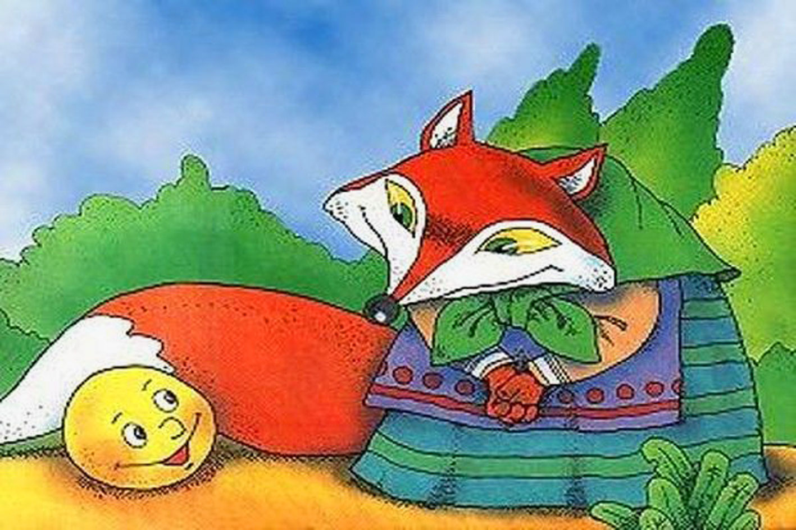

Slide 2
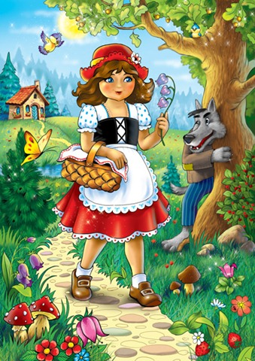
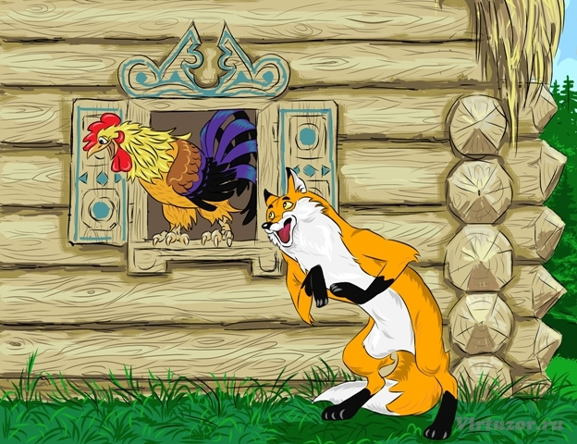
Презентация «Путешествие по сказкам». Составила Орлова Наталья Ивановна, воспитатель ГБДОУ детский сад №126

Slide 3
